Slide 1


ae-7. 画像認識のための畳み込みニューラルネットワーク（CNN）入門 ：基礎概念から実装まで
（AI 演習）（全１５回）
https://www.kkaneko.jp/ai/ae/index.html
金子邦彦

Slide 2
人工知能（AI）の学習のための指針
実践重視： AIツールを実際に使用し、機能に慣れる
エラーを恐れない： 実行においては、エラーの発生の可能性がある．エラーを恐れず，むしろ学習の一部として捉えるポジティブさが大切．
段階的学習：基礎から応用へと段階的に学習を進め，AIの可能性を前向きに捉える

Slide 3
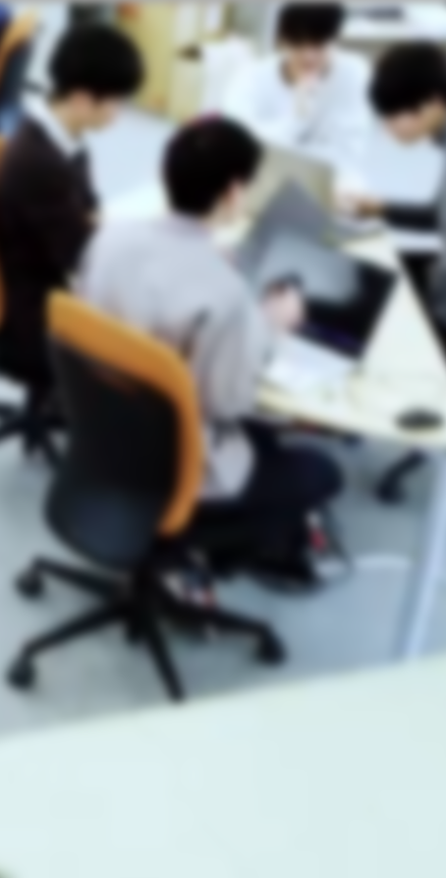
アウトライン
イントロダクション
画像データの扱い
Google Colaboratory の基礎
畳み込みニューラルネットワーク(CNN)の基礎
全結合層
畳み込み層
プーリング層
CNN Explainer のデモ

Slide 4
7-1. イントロダクション

Slide 5
人工知能
知的なITシステム
機械学習
知的なITシステム
データから学習し、知的能力を向上
ディープラーニング
データから学習し、複雑なタスクを実行。多層のニューラルネットワークを使用

Slide 6
ディープニューラルネットワーク
ディープラーニングは多層のニューラルネットワークを用いた機械学習
層の数が少ない（浅い）
層の数が多い（深い）

Slide 7
ディープニューラルネットワーク
層が浅い（層の数が少ない）ニューラルネットワークを組み合わせることもある
３層の
ニューラルネットワーク
３層の
ニューラルネットワーク
２層の
ニューラルネットワーク
合計で８層
（さまざまな組み合わせが
ありえる）

Slide 8
ディープラーニングが広く利用されている理由
多様なデータへの対応
例：画像、テキスト、音声、動画など
広範な応用分野
例：画像認識、自然言語処理、音声認識など
優れたパターン抽出能力
複雑なパターンを抽出する能力に優れる。
タスクの自動実行能力
パターン抽出ならびにタスク実行は自動で行われる。

Slide 9
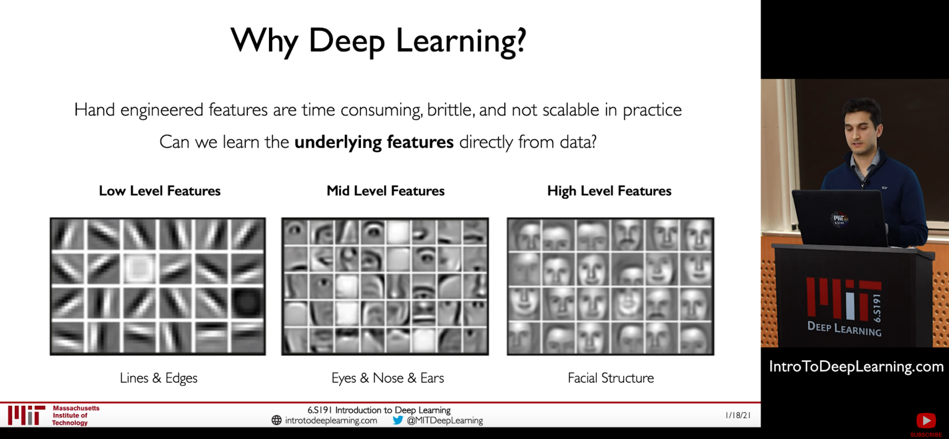
ディープラーニングへの期待
さまざまなレベルのパターンを抽出・認識できるようになる」という考える場合も
「より出力に近い層では，
より高次のパターンを
認識したい」という
考え方も

Slide 10
ディープラーニングの応用と特徴
ディープラーニングは機械学習の一種であり、人工ニューラルネットワークを使用してデータから学習し、複雑なタスクを実行する技術
「ディープ」の名前は、多層のニューラルネットワークを使用することに由来
ディープラーニングが広く利用される理由は、多様なデータに適用でき、さまざまなタスクで高性能を発揮するため。例えば、画像認識、自然言語処理、音声認識など。

Slide 11
7-2. 画像データの扱い

Slide 12
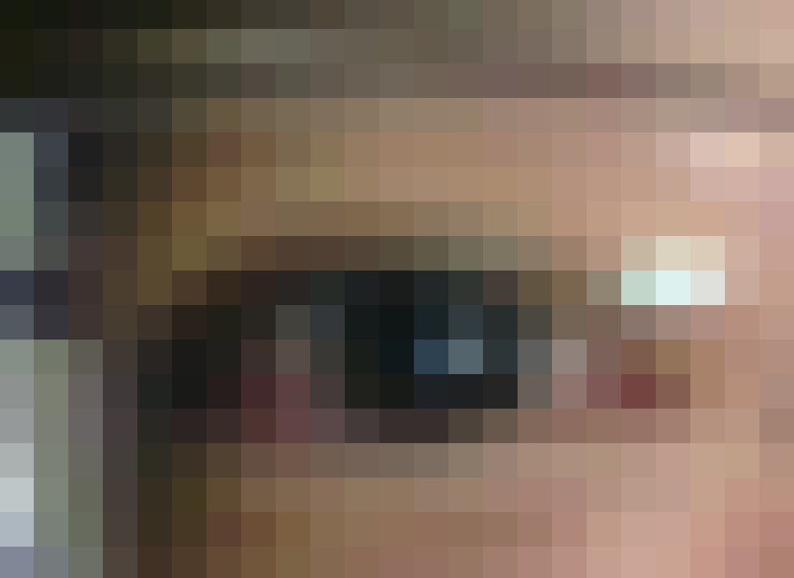
画像と画素
それぞれの格子が画素となる．
画像は画素の集合である．
画素は画像を構成する最小単位である．
画像
それぞれの格子が画素

Slide 13
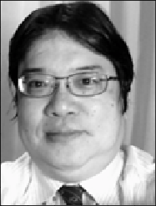
画像の種類
カラー画像
濃淡画像
輝度と色の情報
輝度のみの情報

Slide 14
濃淡画像でのコード化
画像の輝度の情報
  例えば： 黒 ＝ ０，
  暗い灰色 ＝ １，
  明るい灰色 ＝ ２，
  白 ＝ ３
  のようにコード化
画素
高さ: 8
輝度が４段階の場合：
0
1
2
3
幅: 8

Slide 15
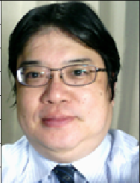
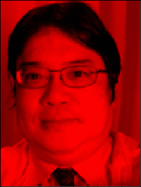
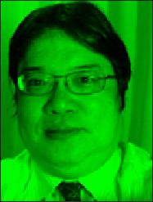
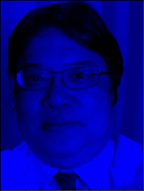
R（赤）成分，G（緑），B（青）成分によるカラー画像表現
G（緑）成分
B（青）成分
R（赤）成分
画素ごとに
１つの数値
画素ごとに
１つの数値
画素ごとに
１つの数値
すべてあわせて，画素ごとに３つの数値

Slide 16
7-3. Google Colaboratory の基礎

Slide 17
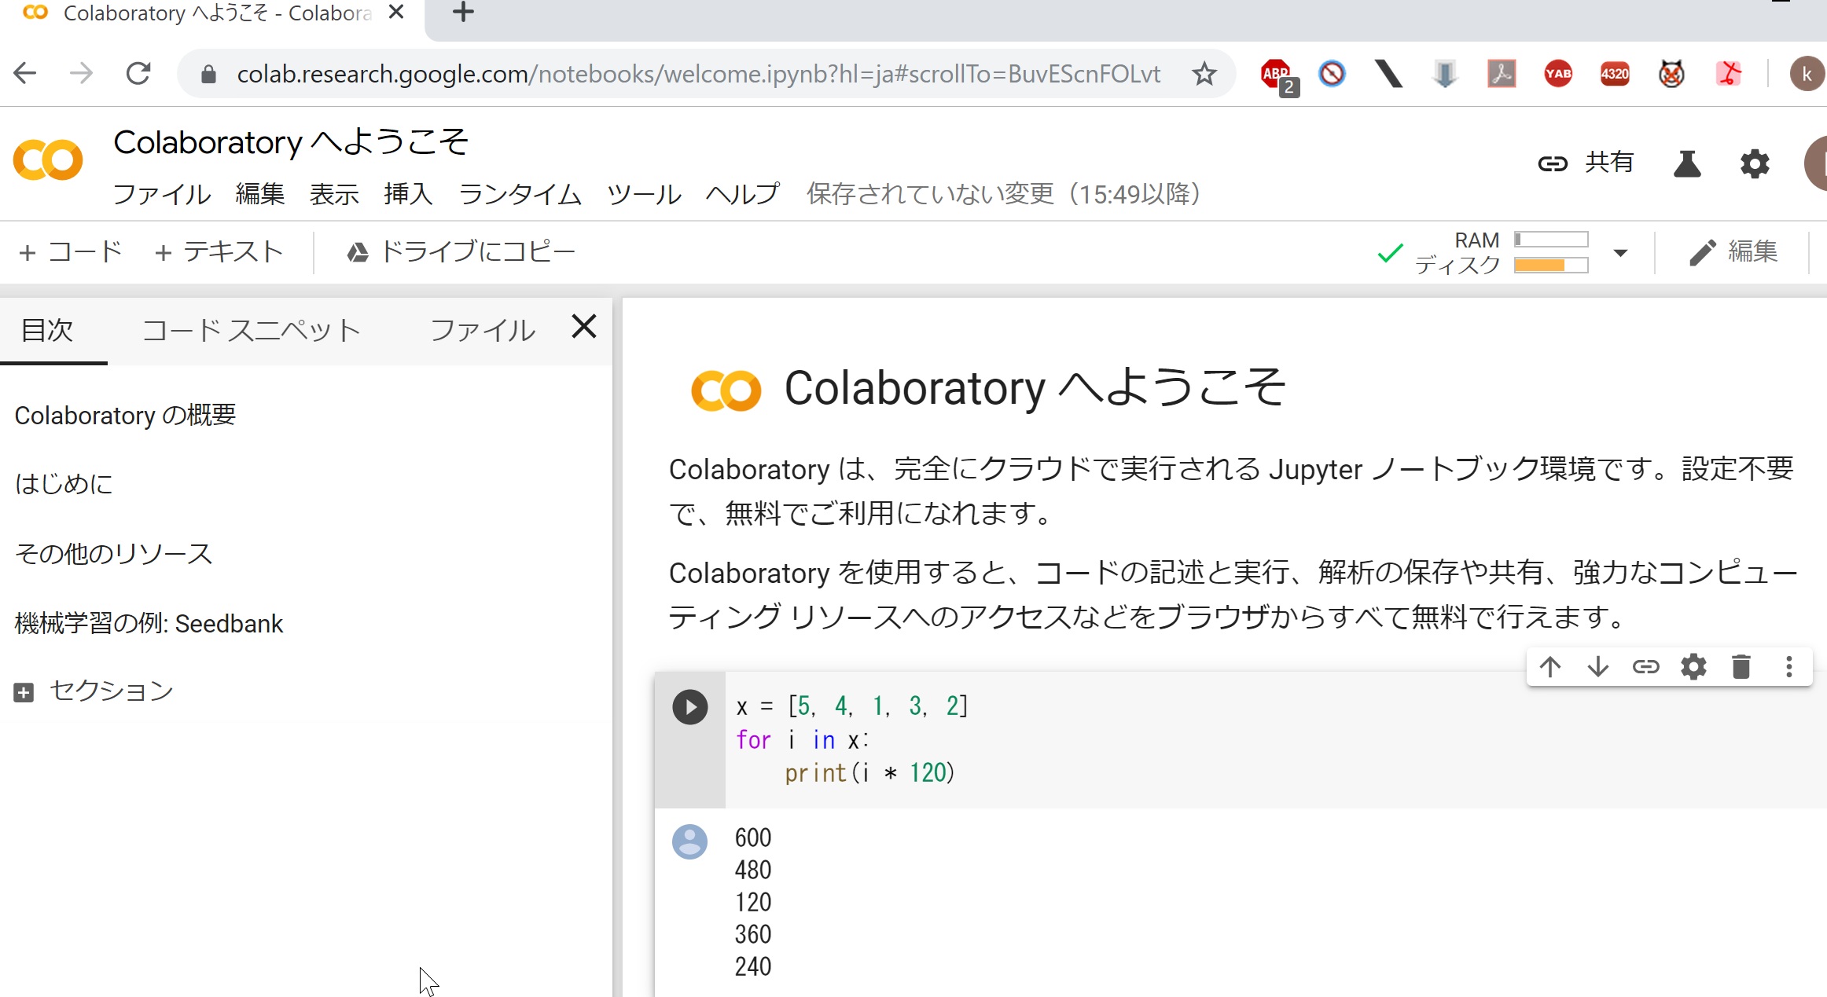
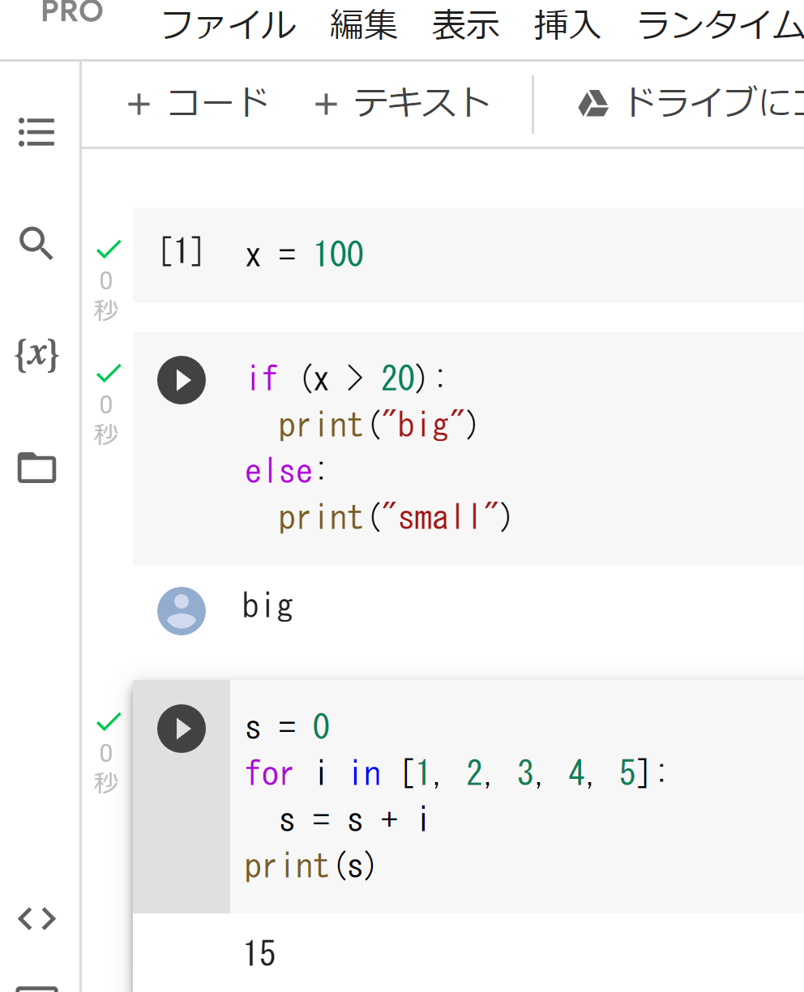
Google Colaboratory (Colab)
Google が提供
クラウドベースの Python ノートブック
Pythonプログラミング（特に、人工知能、データサイエンス）の開発に適する
本格的な利用には，Google アカウントが必要

Slide 18
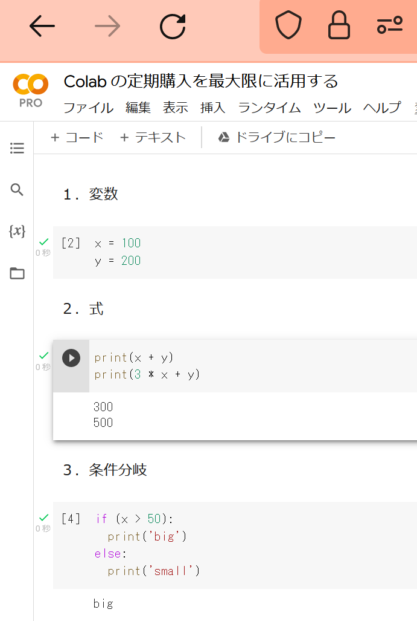
Google Colaboratory の全体画面
メニュー
メニュー
（目次，検索と置換，変数，ファイル）
コードセル，テキストセルの追加
Pythonノートブックの部分
コードセル，
テキストセルの
並び
Web ブラウザの画面

Slide 19
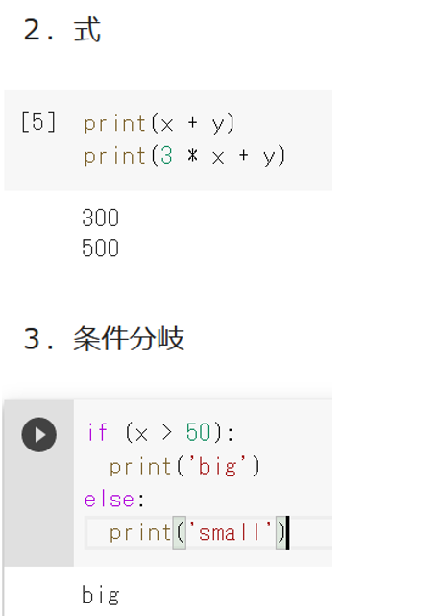
Python ノートブック
コードセル，テキストセルの２種類
コードセル： Python プログラム，コマンド，実行結果
テキストセル：説明文，図
２種類のセルを組み合わせて使用
テキストセル
コードセル
テキストセル
コードセル

Slide 20
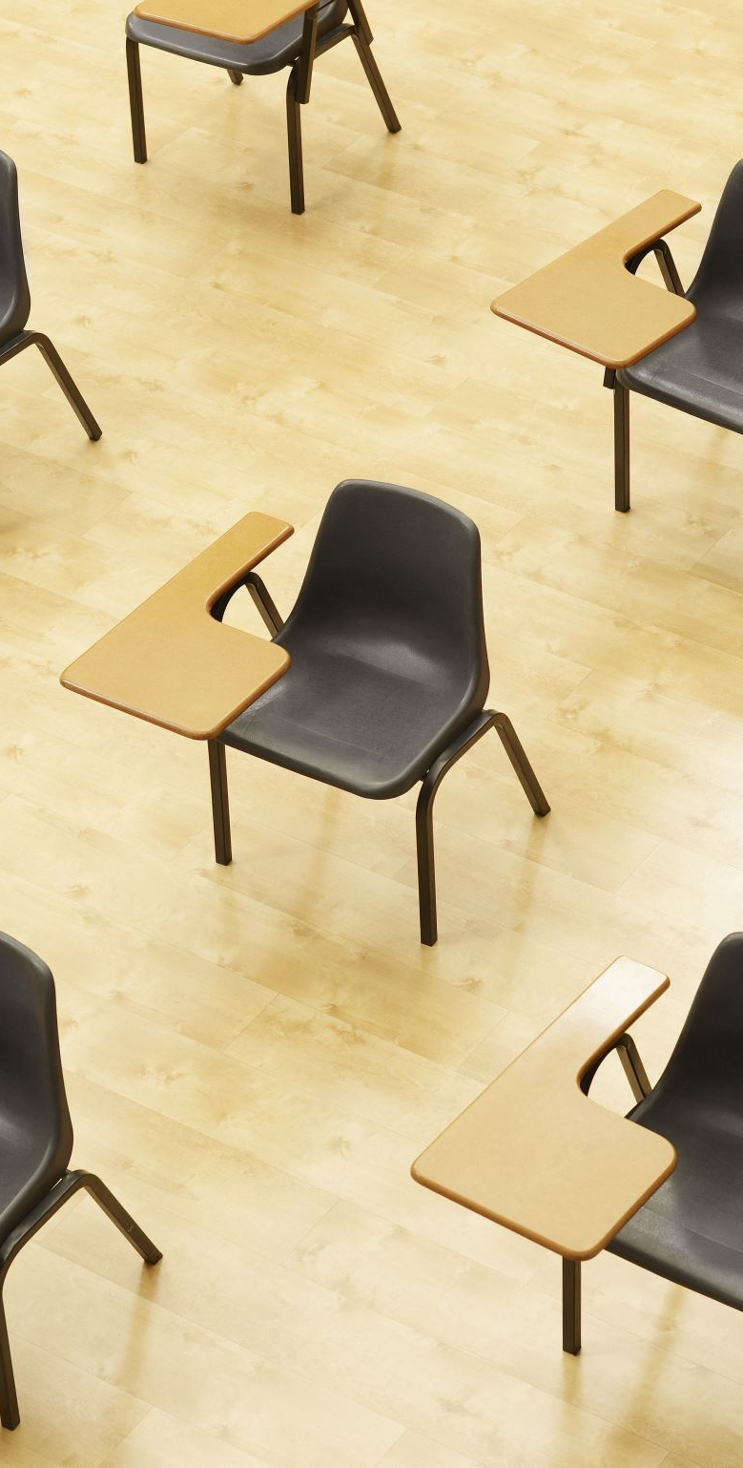
演習１
カラー画像の画素
【トピックス】
カラー画像
画素
配列

Slide 21
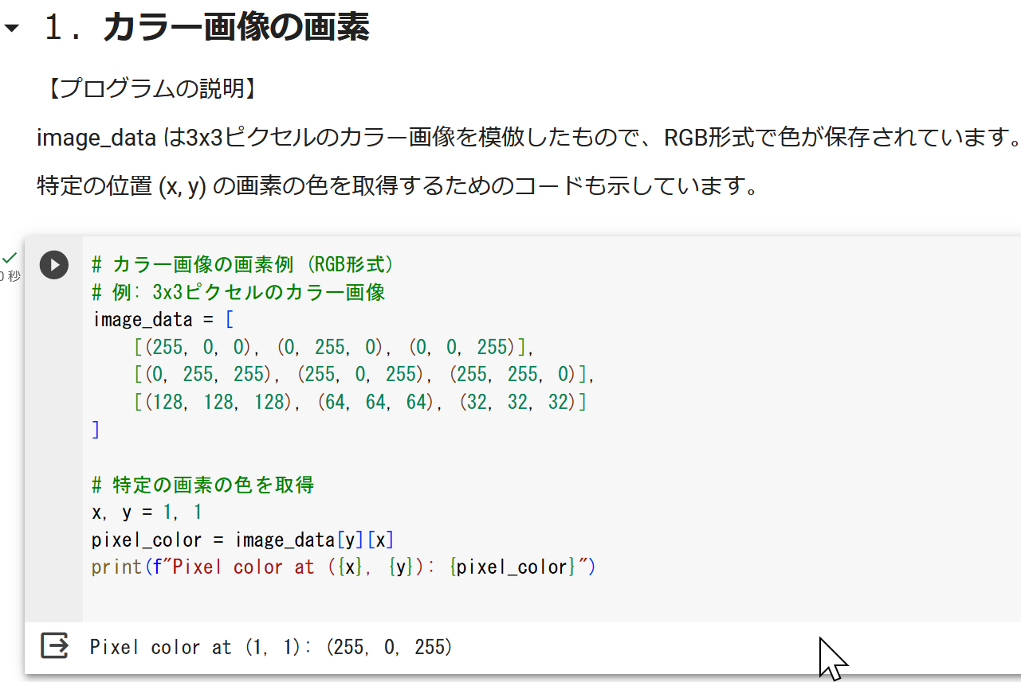
① Google Colaboratory のページを開く
https://colab.research.google.com/drive/1MMhlrh08-0Byq-U1JlTdDVwMe6dyUcaq?usp=drive_link
（このページは、演習１，２で使用する）
② 次について、プログラムや説明や実行結果が掲載されていることを確認。各自でよく読む。
１．カラー画像の画素

Slide 22
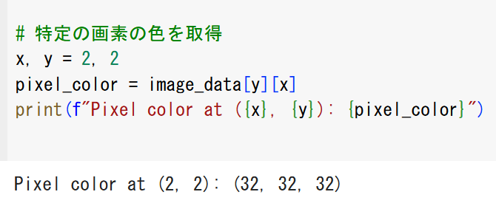
自習
目的：配列になっている画像データについて、特定の位置の画素の色を取得する方法を学び、理解を深めること。
指示：異なる (x, y) の位置の画素を取得して、期待通りであるか確認してみよう
解答例：
x, y = 2, 2
のときは次のように表示される
Pixel color at (2, 2): (32, 32, 32)

Slide 23
7-4. 畳み込みニューラルネットワーク(CNN)の基礎

Slide 24
畳み込みニューラルネットワーク（CNN）の基本構造
画像理解や画像の分析に特化したディープラーニングの一種．
主に畳み込み層、プーリング層、全結合層の３種類で構成
  畳み込み層：画像の局所的な特徴（エッジ、テクスチャなど）をとらえる
  プーリング層：特徴マップのサイズを縮小し，過学習を防止．
  全結合層：特徴マップをもとに画像を処理する

Slide 25
畳み込みニューラルネットワーク（CNN）の例
CNNの主要な層構成：
  プーリング層
  畳み込み層
  全結合層
これらの層を組み合わせることで，さまざまなバリエーションのCNNを構築できる．
畳
み
込
み
層
畳
み
込
み
層
畳
み
込
み
層
畳
み
込
み
層
プーリング層
畳
み
込
み
層
プーリング層
プーリング層
プーリング層
プーリング層
さまざまなバリエーション

Slide 26
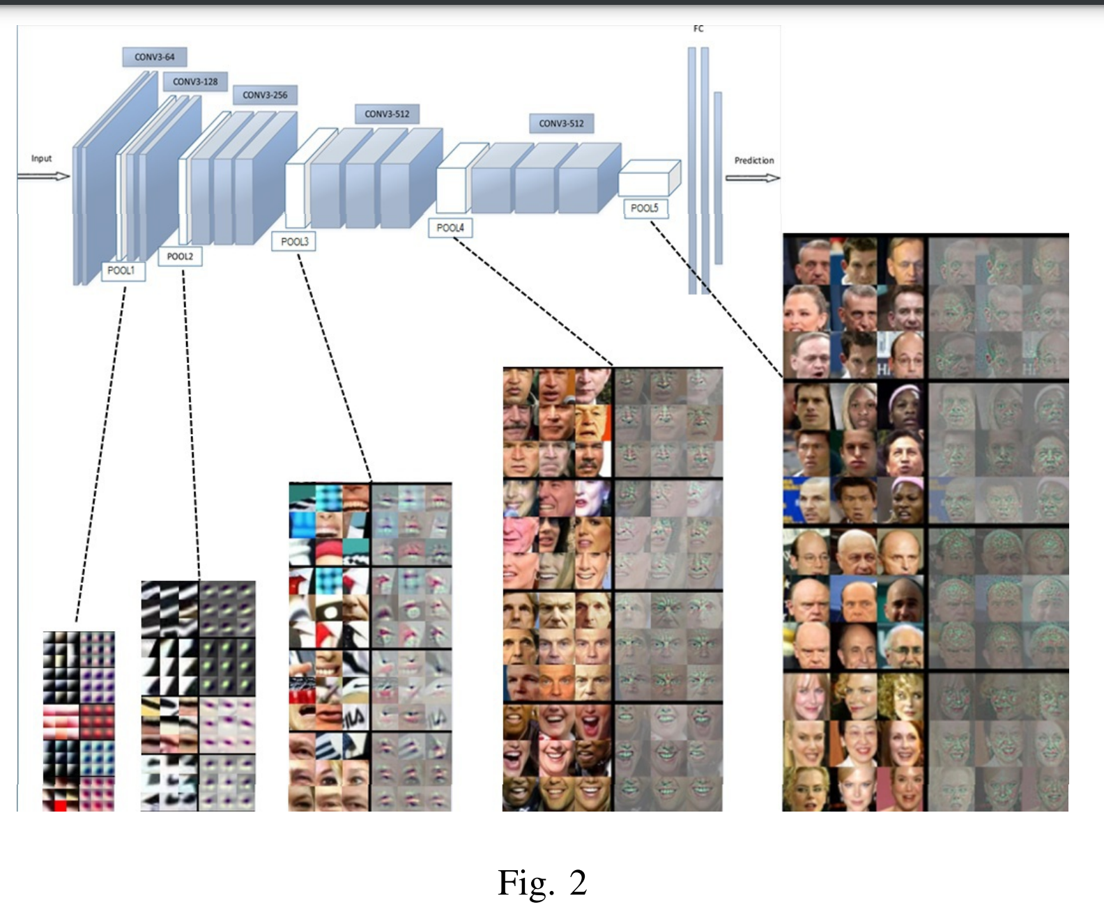
畳み込みニューラルネットワークでのパターン認識
「畳み込みニューラルネットワークの利用により，さまざまなレベルのパターンを抽出・認識できるようになる」という考える場合も
Mei Wang, Weihong Deng,
Deep Face Recognition: A Survey, arXiv:1804.06655, 2018.

Slide 27
畳み込みニューラルネットワーク（CNN）のメリット
画像理解、画像の分析の高精度化
画像の特徴を自動的に抽出
幅広い分野での応用

Slide 28
畳み込みニューラルネットワーク（CNN）の特徴
 | 畳み込みニューラルネットワーク | 一般のニューラルネットワーク
局所的な特徴の抽出能力 | 画像の局所的な特徴をとらえる畳み込み層を持つ | 畳み込み層はない
仕組み | 主に畳み込み層、プーリング層、全結合層などから構成 | 主に全結合層から構成
パラメータ | 学習では、重み、バイアスなどのパラメータを調整。ただし、畳み込み層では、カーネルを共有するため、学習が効率化 | 学習では、重み、バイアスなどのパラメータを調整

Slide 29
畳み込みニューラルネットワーク（CNN）の構成と特徴
畳み込みニューラルネットワーク（CNN）の構成
畳み込み層: 局所的特徴抽出
プーリング層: 特徴マップの生成，過学習防止
全結合層: 特徴マップを用いた画像処理
畳み込みニューラルネットワーク（CNN）の特徴
局所的特徴抽出
畳み込み層のカーネル共有で学習効率向上

Slide 30
6-5. 畳み込み

Slide 31
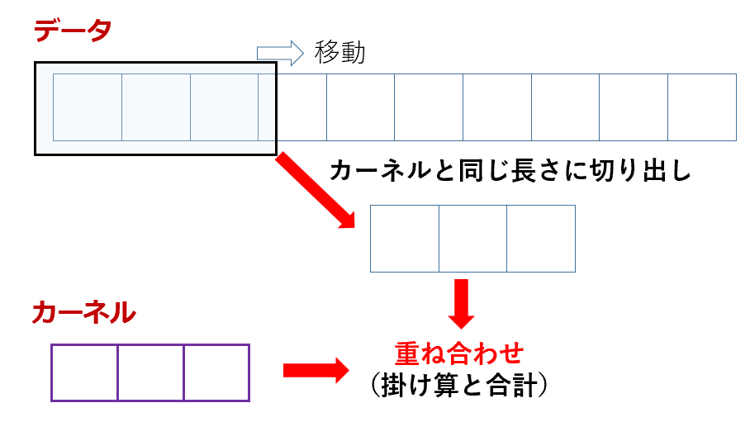
畳み込みの役割
畳み込みは，データ上を移動しながら，カーネルとの重ね合わせを行い，局所的特徴抽出を行う

Slide 32


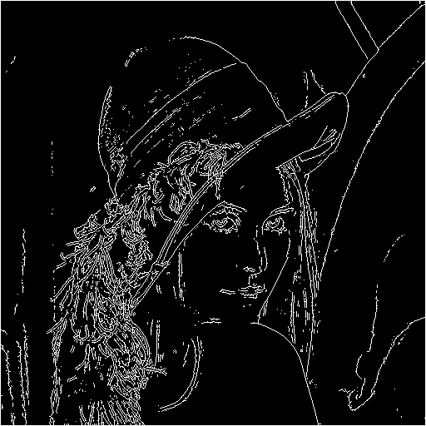
畳み込みの応用例
ぼかし，エッジ抽出，テクスチャ分析などさまざまな処理
元画像
畳み込みによる
ぼかし
畳み込みによる
エッジ抽出

Slide 33
畳み込みの仕組み
① データ上を移動しながら処理
② データをカーネルと同じ長さに切り出し
③ カーネルとの重ね合わせを実行（掛け算と合計）
データ
移動
カーネルと同じ長さに切り出し
カーネル
重ね合わせ
（掛け算と合計）

Slide 34
データの畳み込みの例
データ
0
1
0
1
0
0
1
1
1
0
この部分を切り出す
カーネル
1
0
1
0×1 1×0 0×1
0
重ね合わせの結果：
0×1 + 1×0 + 0×1 = 0

Slide 35
畳み込みの例
移動
0
1
0
1
0
0
1
1
1
0
1
0
1
1
0
1
1
0
1
0×1 1×0 0×1
1×1 0×0 0×1
1×1 1×0 1×1
1
0
1
1
0
1
1
0
1
1×1 0×0 1×1
0×1 0×0 0×1
1×1 1×0 0×1
1
0
1
1
0
1
0×1 1×0 0×1
0×1 1×0 1×1
0
2
0
1
1
1
2
1

Slide 36
畳み込みによる局所的特徴抽出
畳み込みは，「特定の局所的特徴に強く反応する」と考えることもできる
畳み込み結果が大きくなる部分
データ
0
1
0
1
0
0
1
1
1
0
カーネル
1
0
1
0
2
0
1
1
1
2
1
畳み込み結果

Slide 37
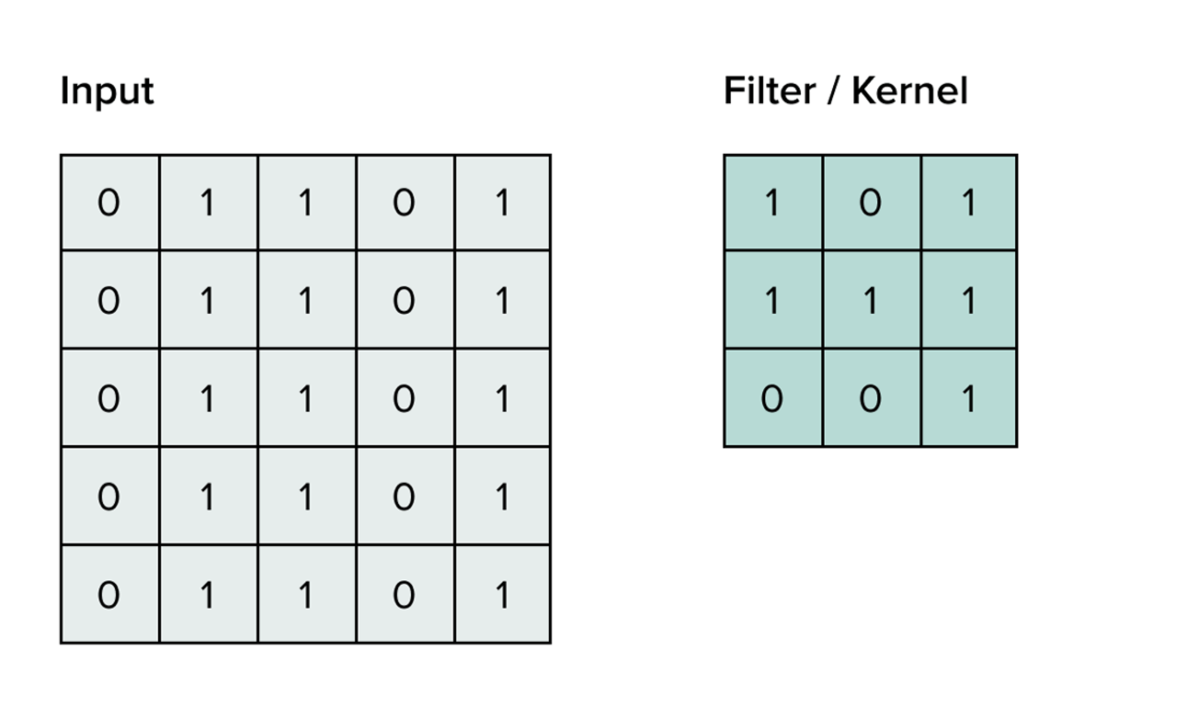
画像の畳み込み
カーネル（３×３マス）
元画像（５×５マス）
出典: https://serokell.io/blog/introduction-to-convolutional-neural-networks

Slide 38
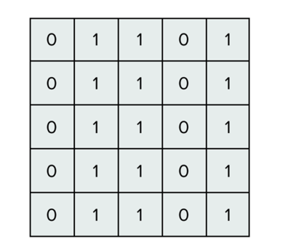
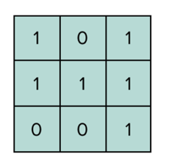
画像での畳み込み
カーネル
（３×３マス）
元画像（５×５マス）
切り出した部分とカーネルの
掛け算の合計
0×1 | 1×0 | 1×1
0×1 | 1×1 | 1×1
0×0 | 1×0 | 1×1
合計: 4 （これが畳み込み結果）
切り出し（３×３マス）
畳み込み
カーネルと同じサイズで切り出す

Slide 39
画像での畳み込み
カーネル
（３×３マス）
0×1 | 1×0 | 1×1
0×1 | 1×1 | 1×1
0×0 | 1×0 | 1×1
元画像（５×５マス）
4 | 3
合計: 4
1×1 | 1×0 | 0×1
1×1 | 1×1 | 0×1
1×0 | 1×0 | 0×1
畳み込み結果
合計: 3
切り出し（３×３マス）
切り出し領域を横にずらす
畳み込み結果

Slide 40
画像での畳み込み
カーネル
（３×３マス）
元画像（５×５マス）
画像全体について
畳み込み
4 | 3 | 5
4 | 3 | 5
4 | 3 | 5
畳み込み結果
切り出し（３×３マス）
切り出し領域を縦横にずらす

Slide 41
演習２
畳み込み
【トピックス】
畳み込み
二値画像（０，１の画像）の畳み込み

Slide 42
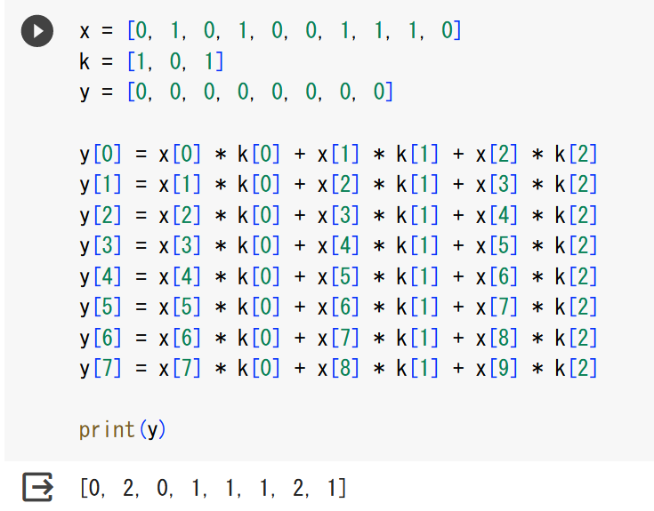
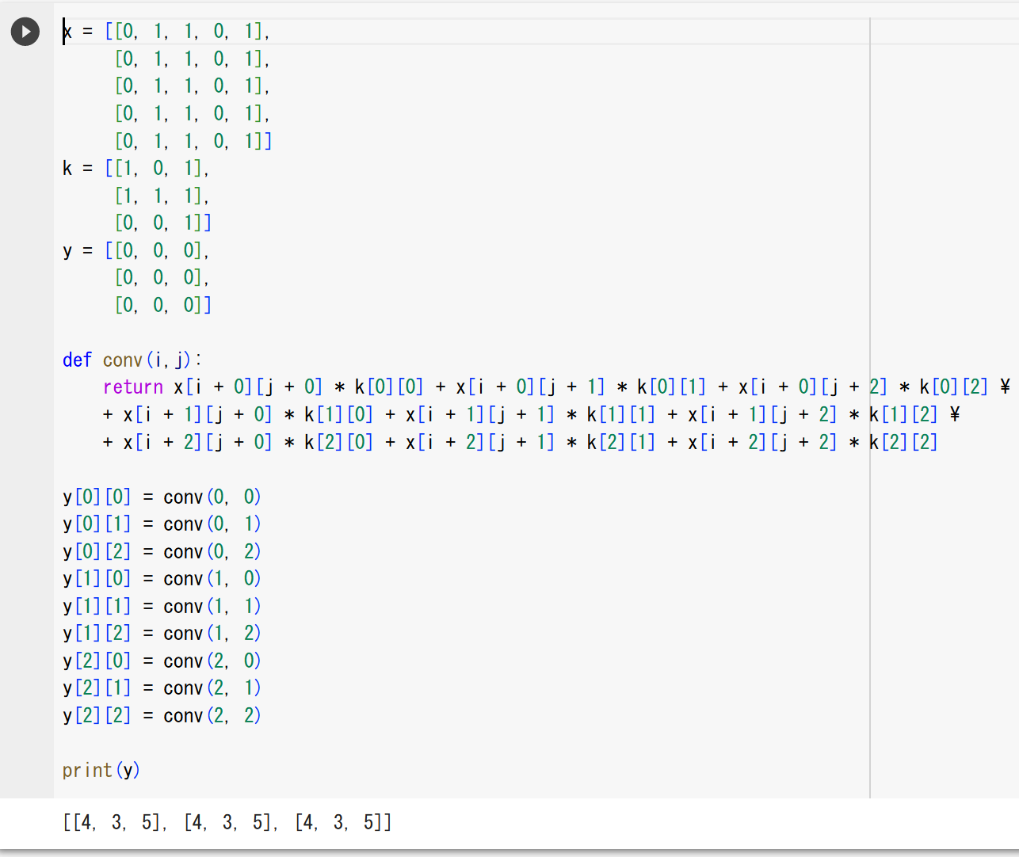
① Google Colaboratory のページを開く
https://colab.research.google.com/drive/1MMhlrh08-0Byq-U1JlTdDVwMe6dyUcaq?usp=drive_link
（このページは、演習１，２で使用する）
② 次について、プログラムや説明や実行結果が掲載されていることを確認。各自でよく読む。
２．畳み込み
３．二値画像（画素値が０，１のみ）の畳み込み

Slide 43
発展演習（余裕のある人向け）①
目的: 元データの変化が、畳み込みの結果がどのように影響するか確認
指示: 演習１のプログラムについて、x を [0, 1, 2, 1, 0, 0, 1, 1, 1, 0] に変更して結果を確認してください
解答例: [2, 2, 2, 1, 1, 1, 2, 1]
プログラムの変更と再実行には，各自の Google アカウントでのログインが必要．

Slide 44
発展演習（余裕のある人向け）②
目的: 元データとカーネルの変化が、畳み込みの結果がどのように影響するか確認
指示: 演習１のプログラムについて、x を [0, 1, 2, 1, 0, 0, 1, 1, 1, 0], kを[1,2,1]にして結果を確認してください
解答例: [4, 6, 4, 1, 1, 3, 4, 3]
プログラムの変更と再実行には，各自の Google アカウントでのログインが必要．

Slide 45
畳み込みのまとめ
畳み込みニューラルネットワーク（CNN）は画像理解や画像の分析に特化．
CNNの主層：畳み込み層、プーリング層、全結合層。
畳み込みは、データ上を移動しながら、カーネルとの重ね合わせを行い、局所的特徴抽出を行う．
例：エッジ、テクスチャなど

Slide 46
7-5. 全結合層

Slide 47
全結合層の特徴
全結合層のニューロンは，前の層のすべてのニューロンと結合している
畳み込みニューラルネットワークだけでなく、通常のニューラルネットワークにも用いられる
〇
〇
〇
〇
〇
〇
〇
〇
〇
〇
〇
〇
〇
〇
〇
〇
〇
〇
〇
〇
〇
〇
（他の結合は
書いていない）
前の層
全結合層

Slide 48
7-6. 畳み込み層

Slide 49
畳み込み層の特徴
１ニューロンで，１つの畳み込み（掛け算と合計）を行う
同じ層の全ニューロンはすべて、同一のカーネルを共有し、パラメータの量は少ない
効率的な学習が可能
複数のカーネル
〇
〇
〇
〇
〇
〇
〇
〇
〇
〇
〇
〇
〇
〇
〇
〇
〇
〇
〇
〇
〇
〇
〇
〇
〇
〇
〇
〇
〇
〇
〇
〇
〇
〇
〇
〇
〇
〇
〇
〇
〇
〇
〇
〇
〇
〇
〇
〇
〇
〇
〇
〇
〇
〇
〇
〇
〇
〇
〇
〇
〇
〇
〇
〇
〇
〇
〇
〇
〇
〇
〇
〇
〇
〇
〇
〇
〇
〇
〇
〇
〇
〇
〇
〇
〇
〇
〇
〇
〇
〇
〇
〇
〇
〇
〇
〇
〇
〇
〇
〇
〇
〇
前の層
１つの畳み込み層

Slide 50
演習３
畳み込み層
【トピックス】
畳み込み
畳み込み層

Slide 51
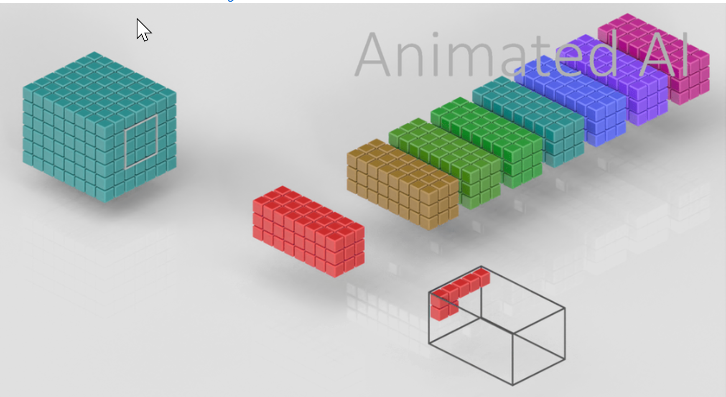
①「Animated AI」のサイトにアクセスする
https://animatedai.github.io/
②このサイトでは、さまざまなニューラルネットワークのアルゴリズムが解説されている
③トップの「The Basic Algorithm」は、畳み込みをアニメーションで示している。
元データとカーネルは３次元である
畳み込みの仕組み上，畳み込み層の同じ層のニューロンはすべて，同一のカーネルを共有
カーネルは
全部で８個
元データ
畳み込み結果

Slide 52
学習の仕組み
パラメータを調整して誤差を最小化する
【全結合層のパラメータ】
パラメータ：ニューロンの重みやバイアス
パラメータは大量
【畳み込み層のパラメータ】
パラメータ：カーネル
同じ層の全ニューロンはすべて、同一のカーネルを共有
パラメータは少量
カーネルの共有によって，過学習を避けつつ高速な学習が実現される．

Slide 53
7-7. プーリング層

Slide 54
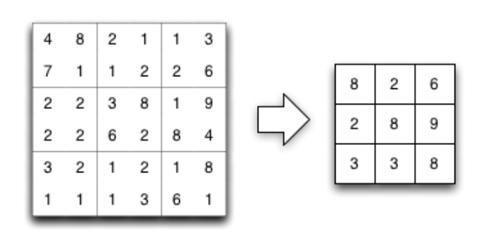
プーリング層の機能
２次元のデータの縮小
（例）サイズ 100 × 100 ⇒ 50 × 50 のように
一定領域内の結果を，１つにまとめる．
まとめるときに，最大値でまとめる Max Pooling がよく利用される（特徴抽出の結果を保持）．
学習の対象ではない
・4, 8, 7, 1 の最大値は 4
・「4, 8, 7, 1」の 4マスから，最大値の 8 を選ぶ．
出典: https://github.com/jeffheaton/t81_558_deep_learning/blob/084023876b6cf09c931b452584dbd44c56314a03/t81_558_class_06_2_cnn.ipynb

Slide 55
7-8. CNN Explainer のデモ

Slide 56
畳み込みニューラルネットワーク（CNN）の特徴
画像の局所的な特徴をとらえる畳み込み層を持つ
主に畳み込み層、プーリング層、全結合層などから構成
学習では、重み、バイアスなどのパラメータを調整。ただし、畳み込み層では、カーネルを共有するため、学習が効率化

Slide 57
演習４
畳み込みニューラルネットワーク

Slide 58
CNN Explainer
CNN Explainer ジョージア工科大学 Polo Club
畳み込み層などの仕組みをビジュアルに学ぶことができるサイト
【アクセス方法】
Webブラウザで次の URL を開く
https://poloclub.github.io/cnn-explainer/

Slide 59
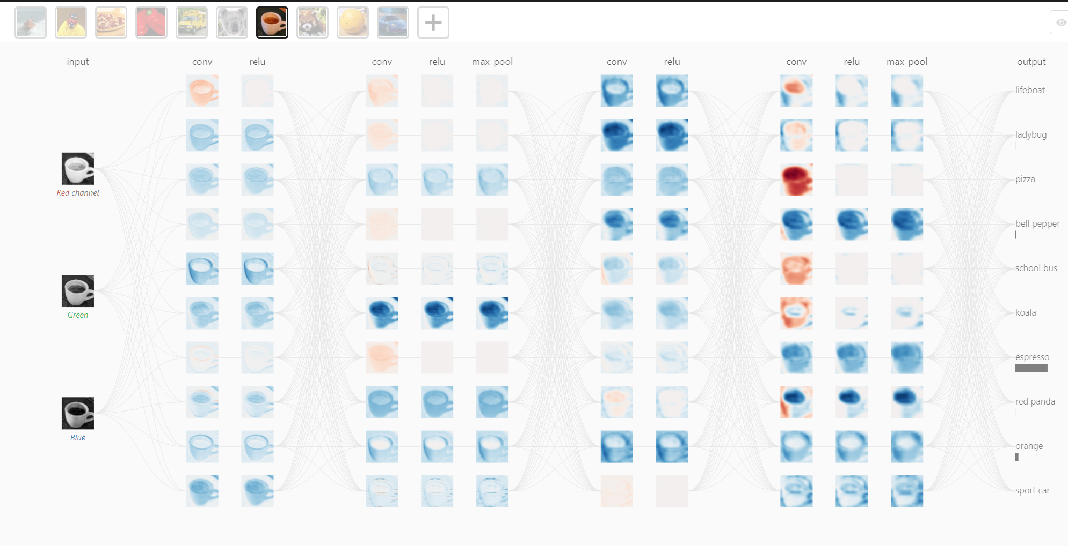
CNN Explainerの基本操作
画像分類を行うニューラルネットワーク
画像を選ぶ
元画像の
赤青緑の成分
ニューラルネットワークの可視化
画像の分類結果．
ここでは espresso

Slide 60
ネットワーク構成の確認
全結合層，畳み込み層，プーリング層から構成される
conv relu conv relu max_pool conv relu conv relu max_pool
畳み込み層 畳み込み層 プーリング層 畳み込み層 畳み込み層 プーリング層
conv は畳み込み層で，max_pool はプーリング層
全結合層
全結合層
全結合層
全結合層

Slide 61
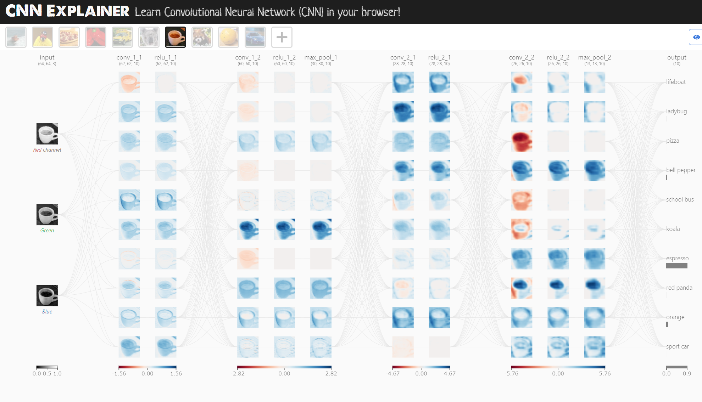
畳み込み処理の可視化
左上の画像をクリック
→ 畳み込みの様子をアニメーションで確認できる
（この画像は，各層での処理結果である）

Slide 62
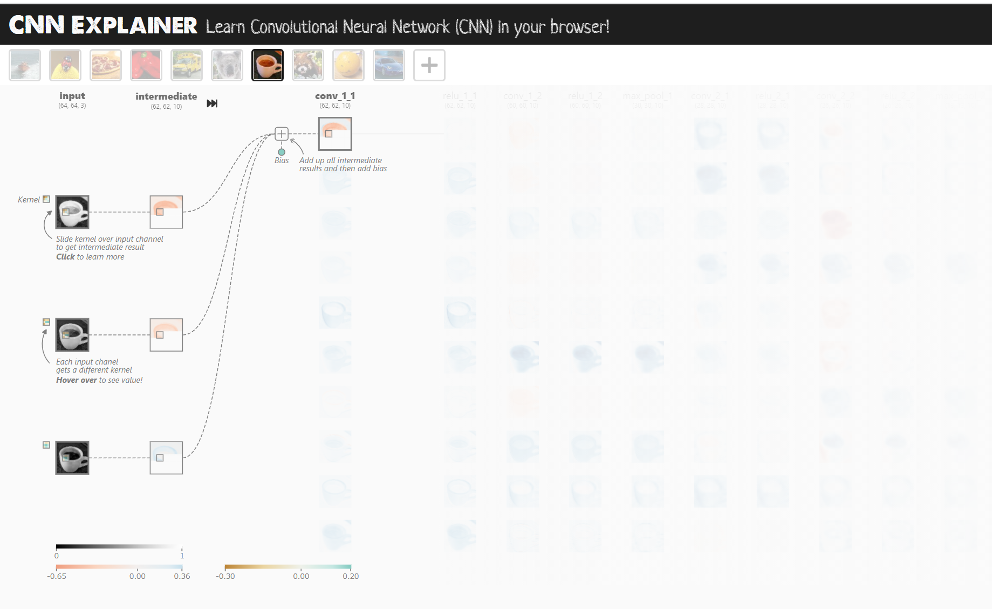
詳細な畳み込み過程
出てきた画像をクリック
→ 畳み込みの詳細をアニメーションで確認できる

Slide 63
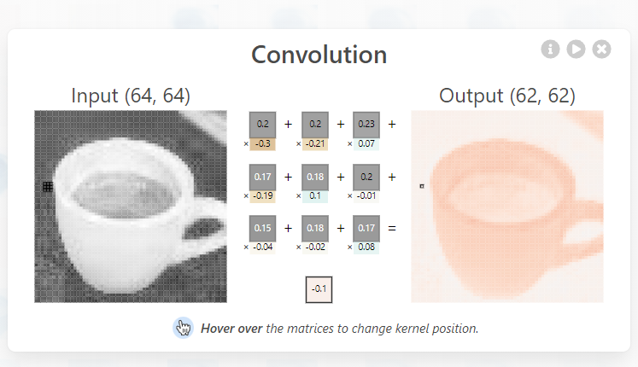
アニメーションによる学習
畳み込みの様子がアニメーションで表示される
その他の層についてもビジュアルに表示できる
（いろいろ試すことは，各自の自主的な自習とする）

Slide 64
全体まとめ
畳み込みニューラルネットワーク（CNN）
畳み込みニューラルネットワーク（CNN）は画像理解や画像の分析に特化したディープラーニングの一種。
CNNは主に畳み込み層、プーリング層、全結合層の３種類
畳み込み層：画像の局所的な特徴をとらえるための層。特徴は、画像内の顕著なパターンや属性（例：エッジ、テクスチャ）
プーリング層：特徴マップのサイズを縮小するための層。過学習を防止。計算効率を向上
全結合層：全ニューロンが前の層のすべてのニューロンと接続された層。畳み込み層とプーリング層を通過した後の特徴を基に、画像の分類や回帰を行う
畳み込み層のパラメータの量は少ない。これにより、過学習を回避

